Slide 1
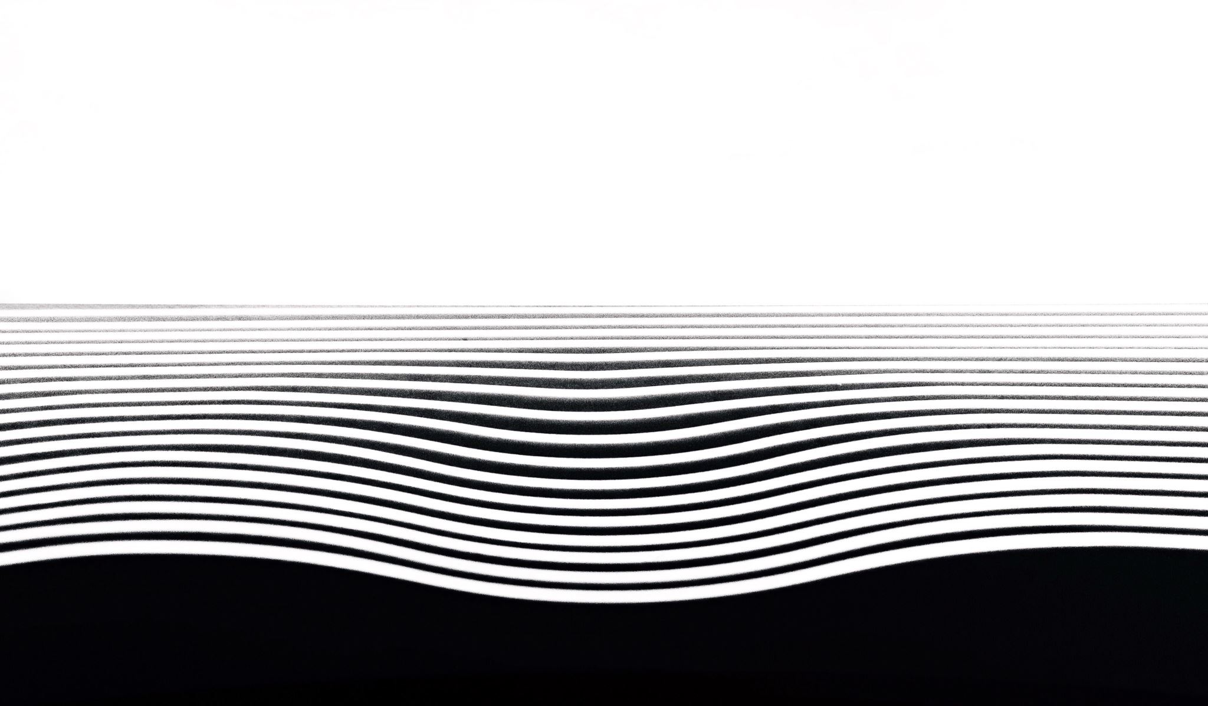
Арт-объект в честь 200-летия Государственной Санкт-Петербургской академической филармонии им. Д.Д. Шостаковича
Работу выполнила:
Возженникова Валерия,
МАОУ «СОШ № 133» г.Перми,
9 «А» класс

Slide 2
Краткое содержание проекта
Шостакович Дмитрий Дмитриевич
01
Санкт-Петербургская академическая филармония им. Д. Д. Шостаковича.
02
Ход творческой работы. Создание арт- объекта
03

Slide 3
Цель работы:
создание декоративного панно, связанного с творчеством Д.Д. Шостаковича и филармонией, названной в его честь.

Slide 4
Задачи:
Определить взаимосвязь творчества Д.Д. Шостаковича с развитием «Государственной Санкт-Петербургской академической филармонии им. Д.Д. Шостаковича».
2. Определить какие основные направления творчества Д.Д. Шостаковича использовались филармонией: тематика произведений, подбор и участие музыкальных инструментов в оркестрах Д.Д. Шостаковича, дать им характеристику.
3. Спроектировать и разработать эскиз для панно, выбрать оптимальный сюжет и композицию.
4. Разработать эскиз работы, согласно историографии, используя собранные материалы.
5. Совершенствовать свои умения и навыки в области художественного творчества.
6. Определить основные этапы работы.

Slide 5
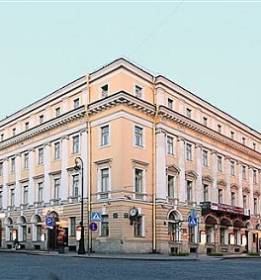
Актуальность данной работы
заключается в том, что в 2021 году «Государственной Санкт-Петербургской академической филармонии им. Д.Д. Шостаковича» исполняется 200 лет со дня её открытия, а также 115 лет со дня рождения Дмитрия Дмитриевича Шостаковича.

Slide 6
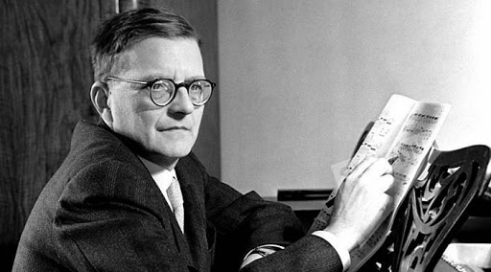
Шостакович Дмитрий Дмитриевич

Slide 7
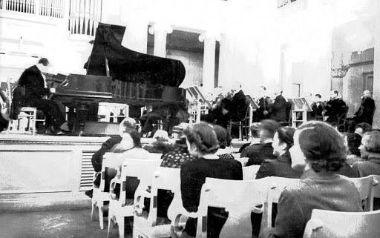
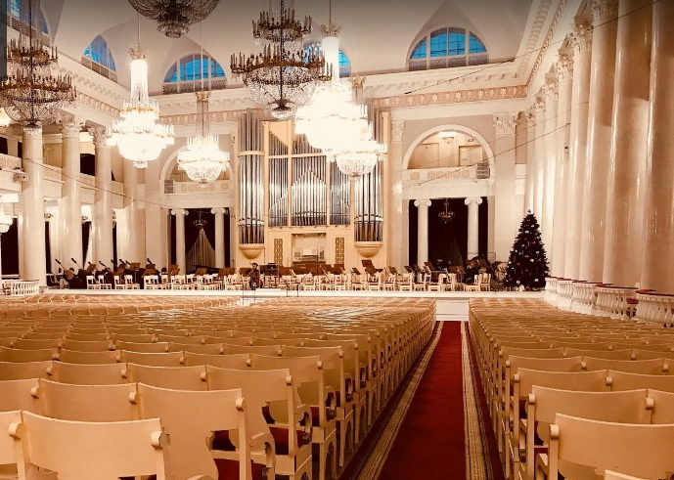
Санкт-Петербургская академическая филармония
им. Д. Д. Шостаковича

Slide 8
Ход творческой работы.
Создание арт- объекта

Slide 9
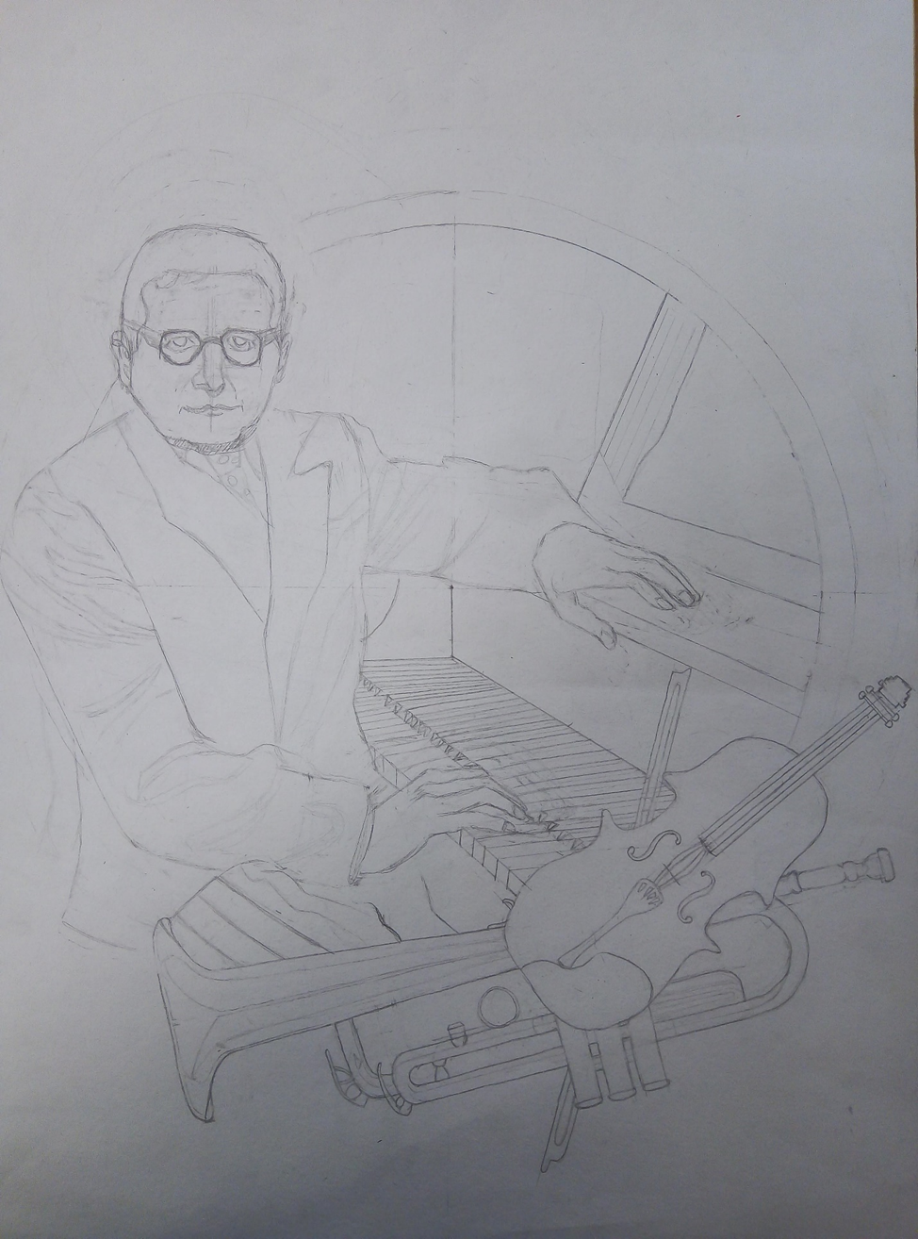
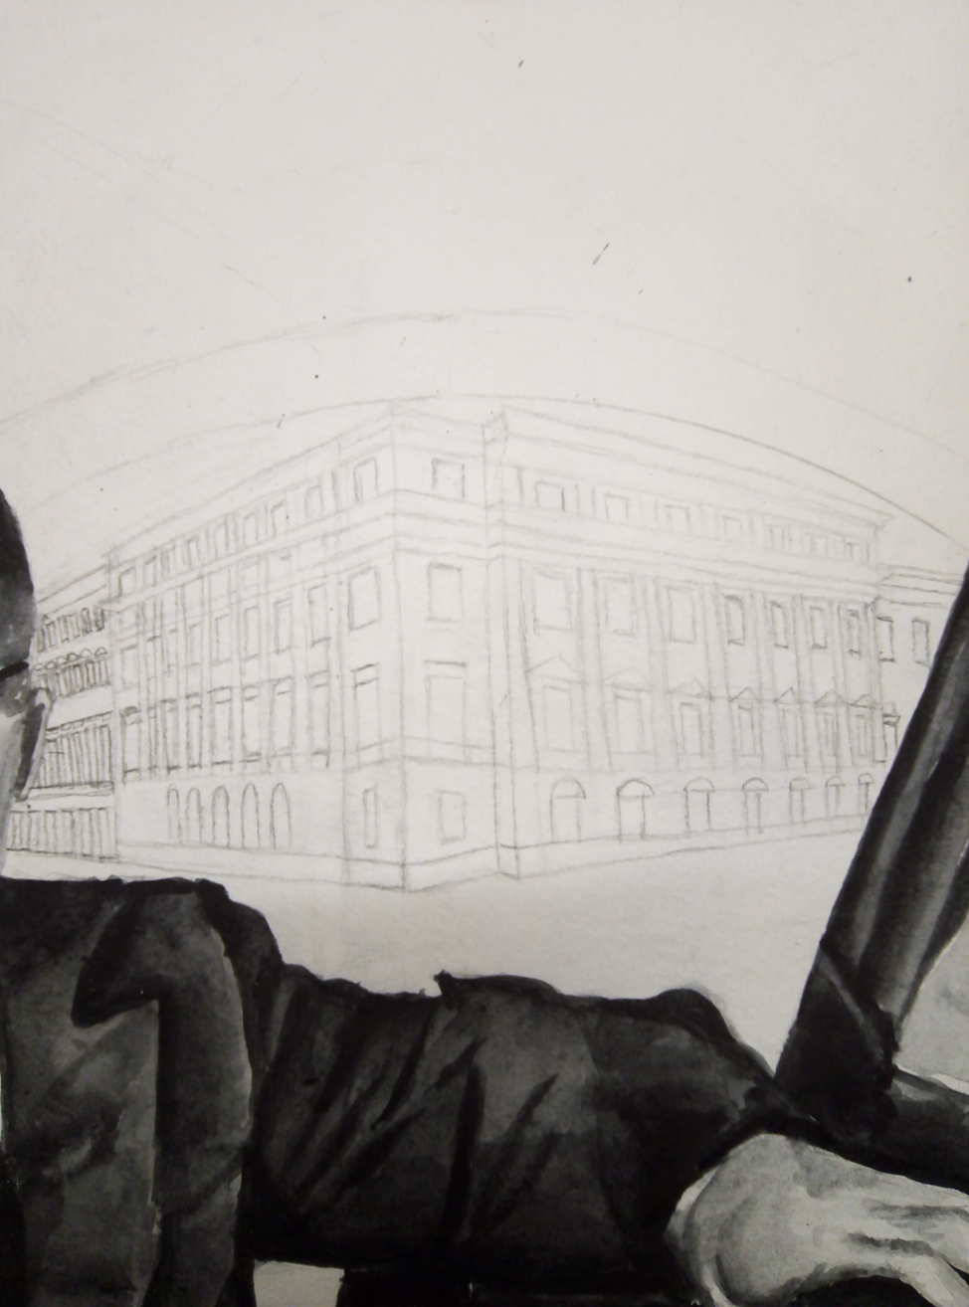
1. Зарисовка форэскиза

Slide 10
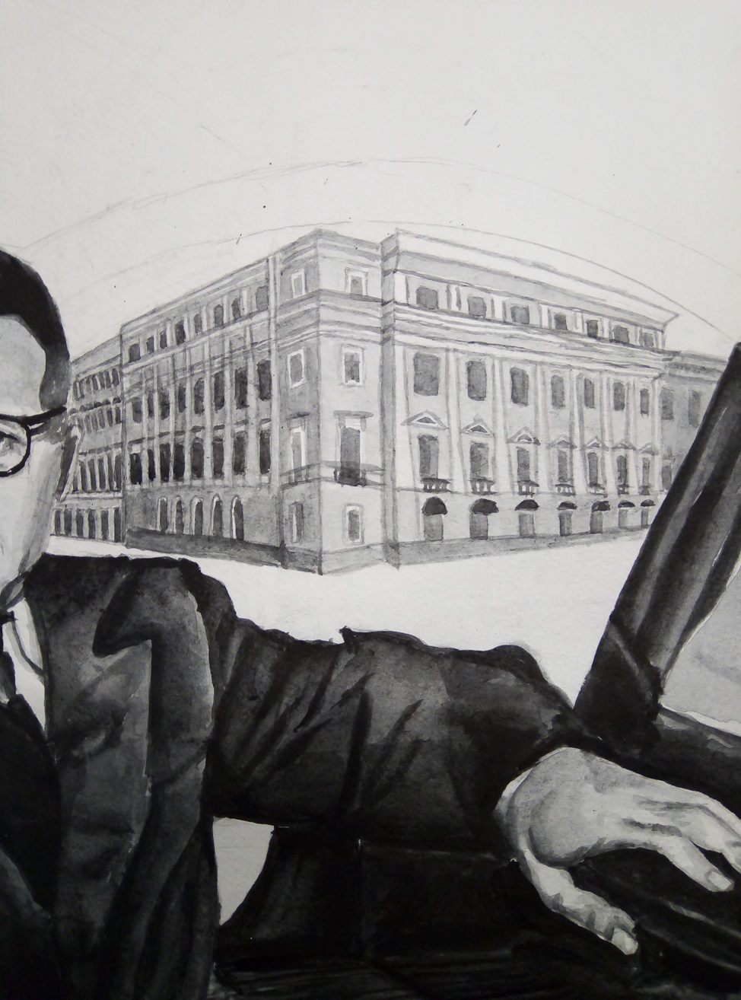
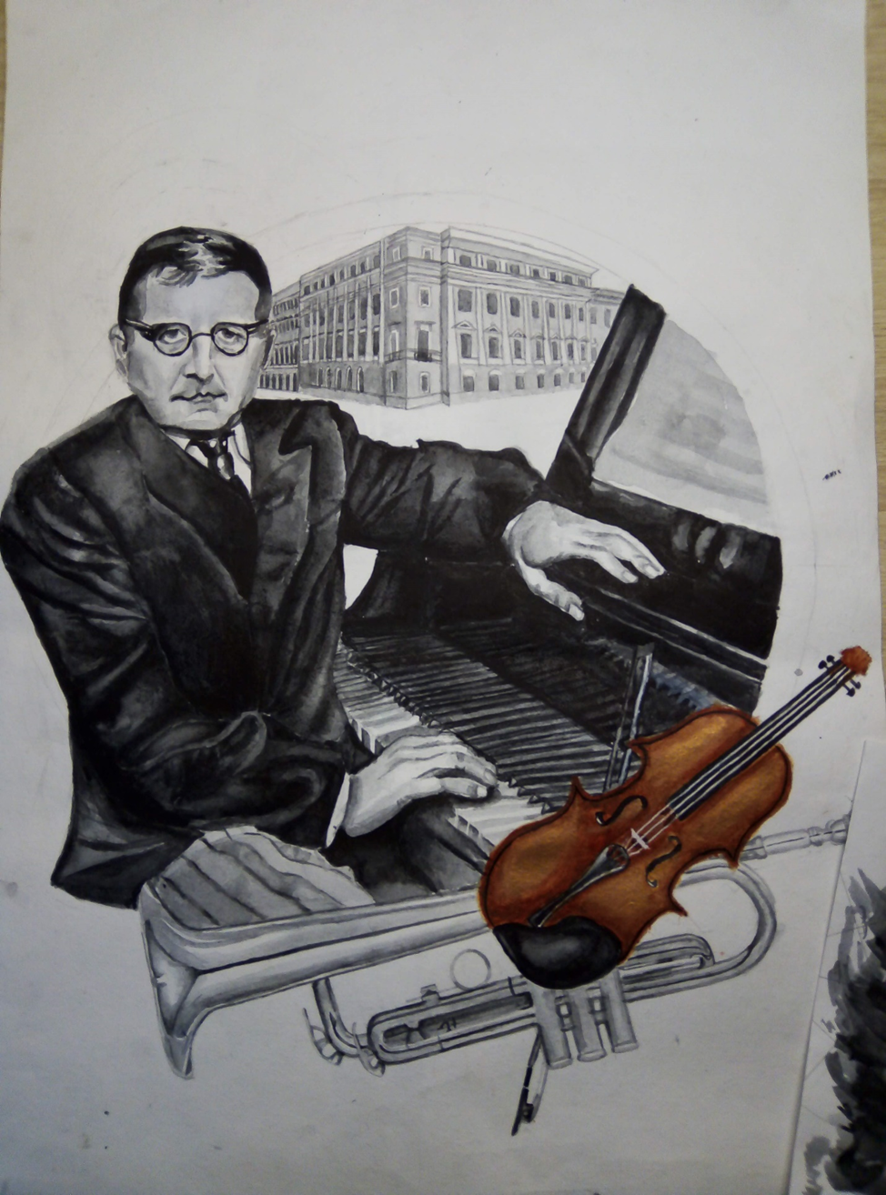
2. Выполнение эскиза в цвете.

Slide 11
3. Перенос рисунка на доску.
4. Закрепление композиции на доске. Достигается за счет прорисовки более чётких деталей.
5. Выполнение работы в цвете.
Тональный разбор портрета и других элементов работы на доске.
Отмывка портрета лиссировками, нагружая каждый тон поэтапно.
Проработка некоторых деталей (музыкальных инструментов и надпись).
Закрепление работы акриловым лаком.
10.Готовая работа.

Slide 12
Благодаря подробному изучению основных направлений творчества Д.Д. Шостаковича и филармонии, у меня возникла прекрасная идея создать арт- объект, посвящённого памяти этого великого композитора.

Slide 13
СПАСИБО ЗА ВНИМАНИЕ!

